Slide 1
第三节 域
交换的除环（体）称为域
交换环、有单位元、无零因子？；
若ab=0，a≠0,则a⁻¹ab=0,即b=0
在域上不仅可以进行加、减、乘法运算，而且可以进行除法运算，因此域的应用比环更为广泛。

Slide 2
第三节 域
一
域的定义与基本性质
二
域上的多项式
三
有限域的构造
四
有限域的特性

Slide 3
本节学习目标
能描述域的概念
熟悉常见的域
域的性质、子域

Slide 4
3.1.1 域的概念
定义3.1 环 的所有非零元关于乘法构成一个交换群，则称 为域，简称F为域。
例1：全体实数关于加法和乘法是域。
例2：全体整数关于加法和乘法不是域。
定义3.2 若域F有无限个元素，则称F为无限域；否则称F为有限域，并把F的元素个数称为F的阶。若F的阶为q，记F为GF(q)。
Notes:
全体有理数关于加法和乘法是域，实数全体是域，

Slide 5
3.1.1 域的概念
问题1： 是不是域?
问题2：模9环Z₉={0,1,2,3,4,5,6,7,8}，是不是域？为什么？
问题3：模7环Z₇={0,1,2,3,4,5,6}，是不是域？为什么？
问题4：全体有理数关于加法和乘法是不是域?
问题5：实数域 上n阶方阵环 是不是域?
Notes:
问题4：阶为11的域是否存在？阶为9的域是否存在？阶为6的域是否存在？

Slide 6
3.1.1 域的概念
例3：全体有理数关于加法和乘法是域
例4：全体复数关于加法和乘法是域
例5： 是域，这里p是素数。
例6：当n为合数时， 不是域。

Slide 7
3.1.2 域的性质
定理3.3 如果 为域,则F具有如下性质：
(1)
(2)
(3)
(4)

Slide 8
3.1.2 域的性质
定理3.4 任何域F和它子域F₁有相同的0和1，且F₁是F加法子群, F₁\{0}是F\{0}的乘法子群。

Slide 9
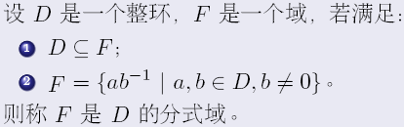

3.1.3 分式域
定义：
注：

Slide 10
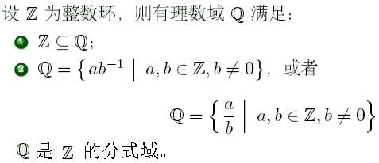
3.1.3 分式域
例如：

Slide 11
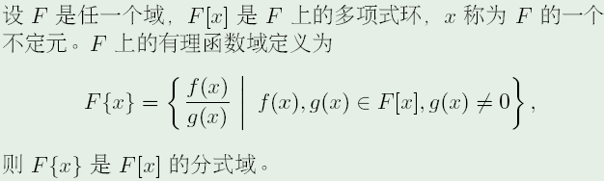

3.1.3 分式域
例如：

Slide 12
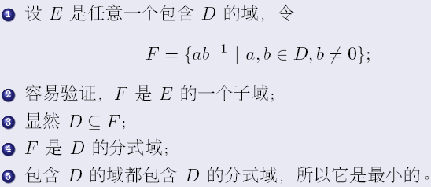
3.1.3 分式域
定理3.5
证明要点：
∀a∈D有a=abb⁻¹=(ab)b⁻¹∈F

Slide 13
3.1.4 域的扩张
定义3.5 若域 的子环F₀关于加法与乘法构成域，则称F₀为F的子域，F称为F₀的扩域。
例6：有理数域Q是实数域R的子域，实数域R是复数域C的子域；反过来，复数域C是实数域R的扩域，实数域R是有理数域Q的扩域。
任何一个域都是其子域的扩张
或者说任何一个域都可以从其子域通过扩张得到。
如果能弄清楚扩张的结构以及最小域的结构
那么任一个域的结构从理论上都可以弄清楚。

Slide 14
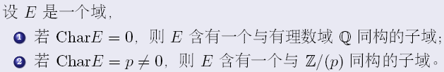
3.1.4 域的扩张
定义：如果一个域不含真子域，则称之为素域。
定理3.6

Slide 15
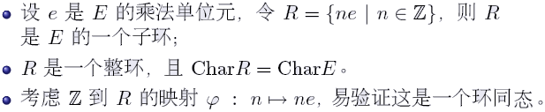
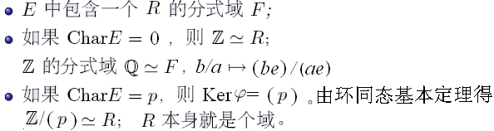
3.1.4 域的扩张
R无零因子，可交换
因为 同构映射

Slide 16

3.1.4 域的扩张
推论：

Slide 17
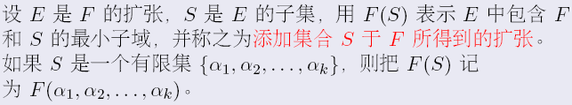
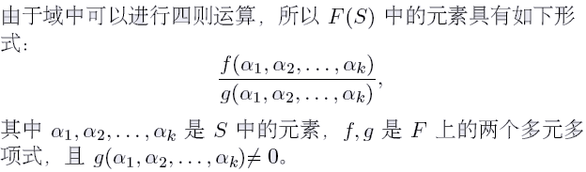
3.1.4 域的扩张

Slide 18
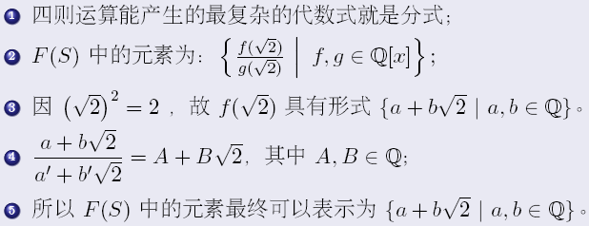
3.1.4 域的扩张
可以证明F(S)是域

Slide 19

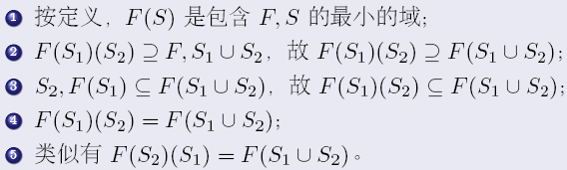
3.1.4 域的扩张
定理
证明：

Slide 20
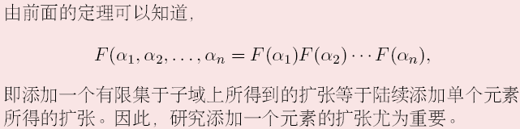
3.1.4 域的扩张
推论：

Slide 21
小节
域的概念
常见的域
域性质
子域
分式域
域的扩张

Slide 22
引入
问： 是不可约多项式吗？若是给出分解。
Notes:
[x^2+sqrt(2)+x*sqrt(sqrt(8))]* [x^2+sqrt(2)-x*sqrt(sqrt(8))]
（x-1）(x+1)(x^2+1)

Slide 23
第三节 域
一
域的定义与基本性质
二
域上的多项式
三
有限域的特性
四
有限域上的本原多项式

Slide 24
第一小节学习目标
能描述域的多项式环的概念
能解释域上多项式的带余除法

Slide 25
3.2.1 域上的多项式除法
对于F[x]中的任意两个多项式
f(x)=a_{n}x^{n}+a_{n−1}x^{n−1}+…+a₁x+a₀，a_{i}∈F，
g(x)=b_{m}x^{m}+b_{m−1}x^{m−1}+…+b₁x+b₀，b_{j}∈F，
F[x]上的加法和乘法分别如下：

Slide 26
3.2.1 域上的多项式除法
定理3.7 设 为一个域， 关于x的多项式全体
关于多项式加法和乘法为有单位元的整环。
令R=F[x],则R[y]关于多项式加法和乘法也是交换整环。
Notes:
如何定义次数

Slide 27
3.2.1 域上的多项式除法
例1：设
为Z₂上两个多项式，则：
例2：如果上例中f与g是Z₅上两个多项式，则：
Notes:
X^2+1 x^3+x^2

Slide 28
3.2.1 域上的多项式除法
定理3.8 设 ， ， ，则存在
唯一两个多项式 ， ，使得：
其中 或 。
称为 除 的商式；
称为 除 的余式；
上述定理中性质称为带余除法。

Slide 29
第二小节学习目标
能描述因式定义
能解释因式性质
能描述最大公因式概念

Slide 30
3.2.2 多项式因式
定义3.8 设 , ,如果 除
的余式 ，则称 整除 ，记为
，这时称 为 的因式。否则
称 不整除 ，记为 。

Slide 31
3.2.2 多项式因式
零次多项式是任意多项式的因式；即：a|f(x)
任意多项式都是零多项式的因式；即：f(x)|0
如果 ， ，则
如果 ， ，则
Notes:
问题形式

Slide 32
3.2.2 多项式因式
定义3.9 设 ， ， 。如果
(1) ，
(2)对 和 的任意共同的因式(公因子) ，均有
则称 为 和 的最大公因式,记为

Slide 33
3.2 域上的多项式-最大公因式
当 时，规定
当 是 与 的最大公因式，则
也是 与 的最大公因式，一般用
表示最高项系数为1的最大公因式；
当 与 不全为0时， 为 与
的最大公因式 为 与 的次数最高
的公因式
Notes:
这里1是乘法

Slide 34
问题
已知实数域上多项式f=x+1, g=x²+x;
已知Z₂上多项式f=(x+1)³, g=x³+x
求(f, g)
你觉得求最大公因子有什么方法？
（f, g）=x+1
（f, g）=(x+1)²=x²+1
Notes:
1-2x+x^{3，} (1+x)²

Slide 35
第三小节学习目标
会用辗转相除法计算最大公因式
能解释关于多项式的扩展欧几里德定理
能理解多项式互素的概念和性质
Notes:
PolynomialGCD[(x+1)^3,x^3+x,Modulus->2]

Slide 36
3.2.3 多项式的辗转相除法
定理3.8(最大公因式的计算方法：辗转相除法)
设 ， ， ，如果
则
例1：设
求
=1
Notes:
=1；王上台讲课

Slide 37
3.2.3 多项式的辗转相除法
定理3.9 设 ， ，则 与 的最大公因式一定存在，并且可以表示为 与
的一个组合：
其中 ,
例2：设
求u(x),v(x), 使得
-(x³+x)f(x)+(x⁵+x²+1)g(x)=1
Notes:
(X^3+x)f+（x^5+x^2+1)g

Slide 38
3.2.3 多项式的辗转相除法
定义3.10 设 ， 。如果
则称 与 互素。
互素具有如下性质：
(1)
(2) 若 ， ，则
(3) 若 ， ， 则

Slide 39
第四小节学习目标
能描述不可约多项式概念
能列出常见域上的不可约多项式
39

Slide 40
3.2.4 域上不可约多项式
定义3.11 设 ， ，如果 的
因式只有非零常数以及自身的非零常数倍，则称
为不可约多项式或既约多项式，否则称
为可约多项式。
注：AES算法的S盒采用了Z₂上不可约多项式：
40

Slide 41
3.2.4 域上不可约多项式
x+1在有理数域、实数域、复数域、域Z₂中分别是不可约多项式吗？
x²+1在有理数域、实数域、复数域、域Z₂中分别是不可约多项式吗？
41

Slide 42
3.2.4 域上不可约多项式
定理3.12 关于不可约多项式，有如下结论：
一次多项式总是不可约。
多项式的可约性与其所在的域密切相关。
为不可约多项式 不能分解成两个
次数更低的多项式的乘积。
对于任意
42

Slide 43
3.2.4 域上不可约多项式
例3： 是有理数域上、实数域、复数域、域Z₃
不可约多项式吗？若是给出分解。
解：在实数域中、复数域和域Z₃中分别分解如下：
43

Slide 44
3.2.4 域上不可约多项式
定理3.13 关于域上的多项式，有如下结论：
1)复数域上不可约多项式只有一次多项式。
2)实数域不可约多项式只有一次多项式与某些
二次多项式，并且 不可约 。
3)有理数域上存在任意次不可约多项式，并且
是不可约多项式。
4)有限域F上总存在任意次不可约多项式。
注：AES算法的S盒采用了Z₂上不可约多项式：
44

Slide 45
3.2.4 域上不可约多项式
定理3.14 中每一个次数 的首一多项式均可唯一表示成 中首一的不可约多项式的乘积。这里的唯一是指，若
，
则 ，并且适当交换因式的秩序，有
45

Slide 46
习题
习题1：设
为Z₃上两个多项式，求带余除法的商式和余式
习题2：已知实数域上多项式
f(x)=x⁷-x⁴+5x³-x²-x-3;
g(x)=x⁷-x⁴+5x³-x²-3x-1;
求(f, g)

Slide 47
第三节 域
一
域的定义与基本性质
二
域上的多项式
三
有限域的构造
四
有限域的特性
47
Notes:
Zp*Zp如何构成有限域？

Slide 48
第一阶段学习目标
能描述多项式模同余定义
能解释模运算性质
48

Slide 49
3.3.1 多项式模运算
定义3.15 若域F上多项式f(x)与g(x)被m(x)除有相同的余式，则f(x)与g(x)关于模m(x)同余，简记为
f(x)=g(x) mod m(x)
例1：
是Z₂上的多项式，则
f(x)=m(x)+x
g(x)=(x²+1)m(x)+x
49
Notes:
如何判断，需要先算余数吗，其实不需要
49

Slide 50
3.3.1 多项式模运算
定理3.16 f(x)=g(x) mod m(x),当且仅当
m(x)|f(x)-g(x)
例1：
是Z₂上的多项式，则
50
Notes:
如何判断，需要先算余数吗，其实不需要
50

Slide 51
3.3.1 多项式模运算
定理3.17 给定域上的多项式f(x),g(x),q(x),r(x), m(x),则有：
1)f(x)=g(x) mod m(x), q(x)=r(x) mod m(x), 则：
f(x)+q(x)=g(x)+r(x)mod m(x)，kf(x)=kg(x)mod m(x)
2)f(x)=g(x) mod m(x), q(x)=r(x) mod m(x), 则：
f(x)q(x)=g(x)r(x)mod m(x) , f(x)^{k}=g(x)^{k} mod m(x)
3)q(x)f(x)=q(x)g(x) mod m(x),(q(x),m(x))=1,则：f(x)=g(x) mod m(x)。
51
Notes:
如何证明，很容易看出用定理3.21
通过一些例子，来发现规律？
51

Slide 52
第二阶段学习目标
能描述并解释剩余类域
52

Slide 53
3.3.2 剩余类域的构造
例1 设 为Z₂上的多项式，则Z₂上的
多项式全体被f(x)除后的余式有8个：
ax²+bx+c
例2 设 为Z₃上的多项式，则Z₃上的
多项式全体被f(x)除后的余式有9个：
ax+b
53
Notes:
这是集合，如何定义运算构成群吗，
53

Slide 54
3.3.2 剩余类域的构造
设 为 的n次多项式， 中所有多项式除以 的全体余式为
该集合记为
定义加法：
定义乘法：
54
Notes:
加法为群，乘法为半群,如果不是什么时候为群
54

Slide 55
3.3.2 剩余类域的构造
定理3.18 的阶为p^{n},且
关于模 的加法与乘法构成环，称为模
的剩余类环
定理3.19 如果 是不可约多项式, 则
关于模 的加法与乘法构成域，称之为模
的剩余类域
55
Notes:
此时x是f(x)的根。
注3：任意一个有限域的阶数一定是素数的幂次。
55

Slide 56
3.3.2 剩余类域的构造
例3 令F=Z₂, 在 中，取 ，则
为 中2次不可约多项式。
为4元域。
一次多项式只有x，x+1。
它们的乘积只有:x²，x²+1，x²+x
例4 令F=Z₃, 在 中，取 ，则
为 中5次多项式。
为3⁵元环，但不是域。
有零因子！
56
Notes:
=(x+1)*(x^4+2x^3+x^2+1)
56

Slide 57
3.3.2 剩余类域的构造
问题：对于素数p, 如何构造p^{n}阶有限域？
当F为 阶有限域时， 为素数，取 为 中一个n次不可约多项式，则 为一个 元域。
由于有限域存在任意次不可约多项式，故对于任意素数p和任意正整数n，一定存在 元有限域。
57
Notes:
此时x是f(x)的根。
注3：任意一个有限域的阶数一定是素数的幂次。
57

Slide 58
3.3.2 剩余类域的构造
证明
∵F₂[x]中的一次多项式只有x+1和x，
二次多项式只有x², x²+1, x²+x, x²+x+1
所有一次多项式和二次多项的乘积如下表：
 | x | x+1
x² | x³ | x³+x²
x²+1 | x³+x | x³+x²+x+1
x²+x | x³+x² | x³+x
x²+x+1 | x³+x²+x | x³+1
因此f(x)=x³+x²+1不是一次多项式和二次多项式的乘积
∴f(x)=x³+x+1是不可约多项式。

Slide 59
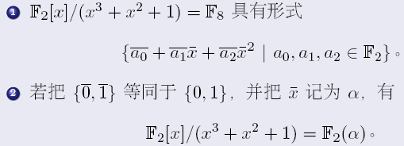
3.3.2 剩余类域的构造
F₈={0，1，α，α +1，α²，α²+1，α²+α，α²+α+1}

Slide 60
第三节 域
一
域的定义与基本性质
二
域上的多项式
三
有限域的构造
四
有限域的特性
60

Slide 61
第一阶段学习目标
能描述域的特征概念
能解释有限域加法特性
61

Slide 62
3.4.1 特征概念
定义3.20 设 为一个域，1为其单位元，如果对任
意正整数 ，均有 ，则称 的特征为0。如
果有一个正整数 ，记使得 的最小正
整数为 ，则称 的特征为 。
62
Notes:
62

Slide 63
3.4.1 特征概念
问题1: 有理数域、实数域特征为多少？
问题2: 有限域特征可以为0吗？
问题3: 存在特征为9的有限域吗？
问题4: 存在特征为15的有限域吗？
问题5：如果特征为p，对任意元素a满足pa=0吗？
问题6：Z_{p}上模n次不可约多项式剩余类域特征是？
63
Notes:
每个小组写上答案，得分最低的惩罚，上课讲解，或多做作业题
发现规律？
63

Slide 64
3.4.1 特征概念
定理3.21 关于域的特征，有如下结论成立：
设F为一个域，则F的特征要么为0，要么为素数。
有理数域、实数域和复数域都是特征为0的域。
Z_{p}上模n次不可约多项式的剩余类域特征都是p。
如果特征为p，对任意非零元素a，p是满足pa=0的最小正整数。
64

Slide 65
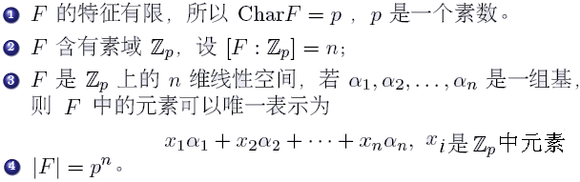
3.4.1 特征概念
定理

Slide 66
3.4.1 特征概念
以上定理说明任意一个有限域，其大小（阶）必定是素数的方幂。
但反过来，给定了一个素数方幂，是否一定存在相应大小的有限域？
如果存在，又有多少个？

Slide 67
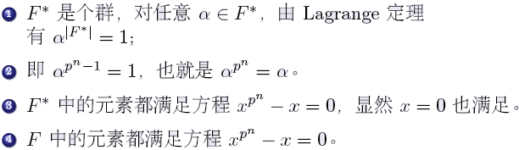
3.4.1 特征概念
引理

Slide 68
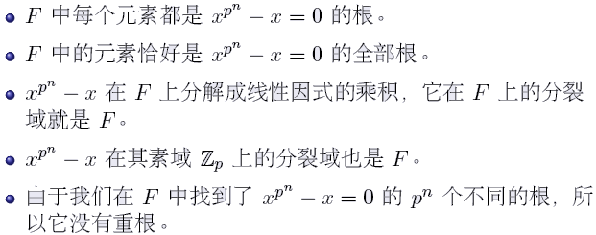
3.4.1 特征概念
对该引理的进一步讨论：

Slide 69

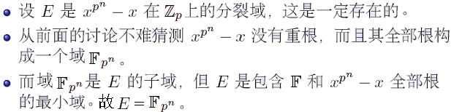
3.4.1 特征概念

Slide 70



3.4.1 特征概念
定理
记号：
注意：

Slide 71
3.4.2 有限域加法特性
问题7：Z_{p}上模n次不可约多项式剩余类域有哪些子域？
问题8：a是域中的非零元素，则0,a,2a,…,(p-1)a是域中互不相同的元素吗？还是会出现ja=ma?
71
Notes:
每个小组写上答案，得分最低的惩罚，上课讲解，或多做作业题
发现规律？
71

Slide 72
3.4.2 有限域加法特性
定理3.22 如果域F特征为p ，有如下结论成立：
对 ，均有
0,a,2a,…,(p-1)a是域中互不相同的元素，且a的任意整数倍皆在其中。
72

Slide 73
3.4.2 有限域加法特性
定理3.23 如果域F特征为p ，则F的任何子域都包含F的零元素和单位元素，从而包含：
且F₀是F的最小子域，称为素域。
73
Notes:
书本定理3.19
73

Slide 74
第二阶段学习目标
能解释有限域乘法特性
本原元的概念与个数
有限域三种表示方式
子域概念与性质
74

Slide 75
3.4.3 有限域乘法特性
例1：已知x³+x+1为Z₂上不可约多项式，写出Z₂[x]模(x³+x+1)的剩余类域
一次多项和二次多项的乘积 | x | x+1
x² | x³ | x³+x²
x²+1 | x³+x | x³+x²+x+1
x²+x | x³+x² | x³+x
x²+x+1 | x³+x²+x | x³+1
F₈={0，1，x，x+1，x²，x²+1，x²+x，x²+x+1}
75
Notes:
用magam计算例题2，学生自己计算例题1
75

Slide 76
3.4.3 有限域乘法特性
例1：Z₂[x]模(x³+x+1)的剩余类域
多项式 | 生成元幂元
0 | 0
1 | x⁰
x | x¹
x+1 | x³
x² | x²
x²+1 | x⁶
x²+x | x⁴
x²+x+1 | x⁵
所以x的阶为7, x是生成元。
思考：你发现了剩余类域的乘法群有什么性质？
76
Notes:
X^6=x^2+1;x^4=x^2+x;x5=x^2+x+1
76

Slide 77
3.4.3 有限域乘法特性
定理3.24 设F为有限域，F的阶为p^{n}，则：
F\{0}关于乘法是循环群。
设a为F\{0}关于乘法群的生成元，则a^{i}为生成元当且仅当i与p^{n}-1互素。
F\{0}中生成元的个数为
77
Notes:
生成元的数目
77

Slide 78
3.4.3 有限域乘法特性
例2： Z₂[x]模(x⁴+x³+x²+x+1)的剩余类域
∵Z₂[x]中所有次数≤2的不可约多项式只有x，x+1和x²+x+1，且
x⁴+x³+x²+x+1=x(x³+x²+x+1)+1
x⁴+x³+x²+x+1=(x+1)(x³+x)+1
x⁴+x³+x²+x+1=(x²+x+1)x²+x+1
∴x, x+1, x²+x+1不是x⁴+x³+x²+x+1的因子
即f(x)=x⁴+x³+x²+x+1是不可约多项式。

Slide 79
3.4.3 有限域乘法特性
例2： Z₂[x]模(x⁴+x³+x²+x+1)的剩余类域：
（1）x不是生成元？, x+1是生成元。
生成元的阶为15
（2）该域共有 个生成元：
Notes:
x不是本原元, x+1是本原元
79

Slide 80
3.4.3 有限域乘法特性
证明有限域的乘法群为循环群需要如下两个引理:
引理1 设 为一个有限交换群， ， 分别为 中
和 阶元素， ，则 一定为 阶元素。
引理2 设 为一个有限交换群，假定 中元素的阶
最大为 ，则 中任何元素的阶都是 的因子。
80
Notes:
生成元的数目
80

Slide 81
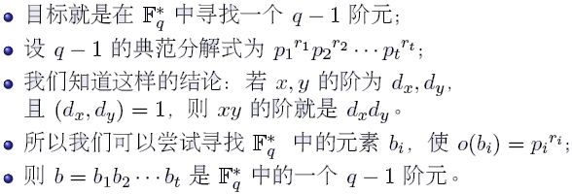
3.4.3 有限域乘法特性

Slide 82
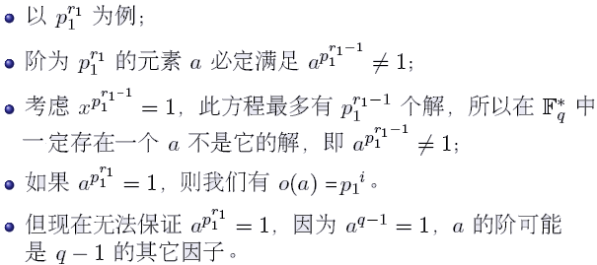
3.4.3 有限域乘法特性

Slide 83
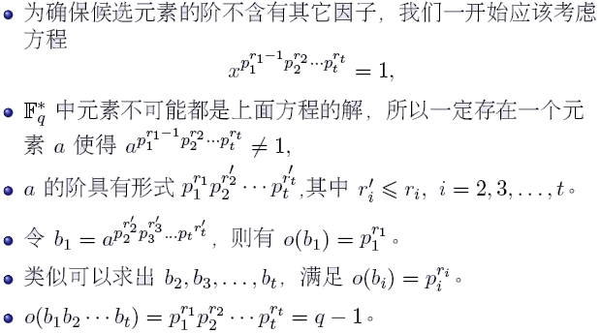
3.4.3 有限域乘法特性

Slide 84
3.4.3 有限域乘法特性
定义3.25 有限域中的乘法群的生成元叫做该域
的本原元。
注：
若b是F_{q}的本原元，则F_{q}={0,1,b,...,b^{q-2}}, 因此F_{q}中元的乘法很容易计算。
84
Notes:
84

Slide 85
3.4.4 有限域元素表示
有限域的应用要涉及有限域上的运算，而运算的速度与有限域中元素的表示方法有直接关系。
例3：Z₂[x]模(x³+x+1)的剩余类域，求x与x²+1的和与积(加法与乘法)
多项式 | 生成元幂元
0 | 0
1 | x⁰
x | x¹
x+1 | x³
x² | x²
x²+1 | x⁶
x²+x | x⁴
x²+x+1 | x⁵
x+(x²+1)=x²+x+1
x(x²+1)=1?

Slide 86
3.4.4 有限域元素表示
多项式表示(适合加法，以Z₂[x]/(x³+x+1)为例)
{0,1,x,x+1,x²,x²+1,x²+x,x²+x+1}
向量（多项式系数）表示(适合加法)
{000,001,010,011,100,101,110,111}
本原元表示(适合乘法，求逆元)
{0,1,x,x³,x²,x⁶,x⁴,x⁵}
伴随矩阵表示

Slide 87
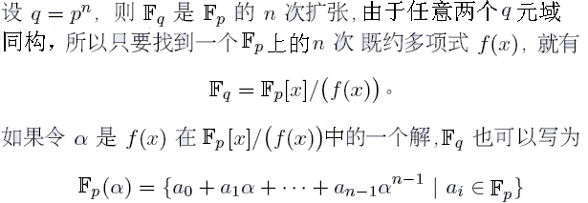
1.多项式表示法

Slide 88
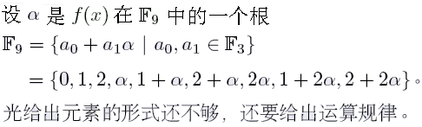
1.多项式表示法
此时加法运算容易。
乘法运算比较麻烦。乘法表如下：

Slide 89
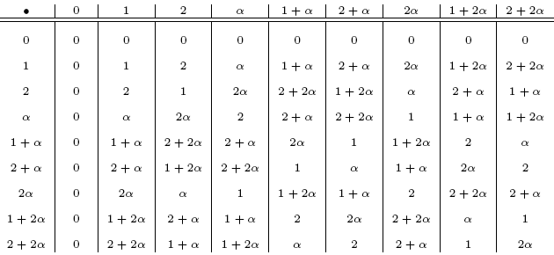
1.多项式表示法

Slide 90
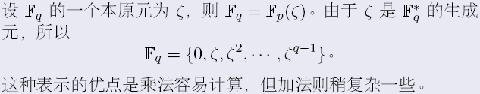
2.本原元表示法

Slide 91
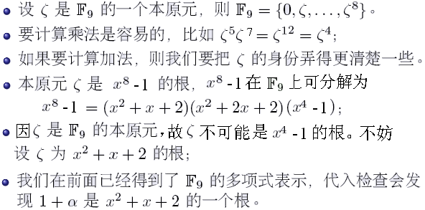
2.本原元表示法
f(x)=x²+1
即：

Slide 92
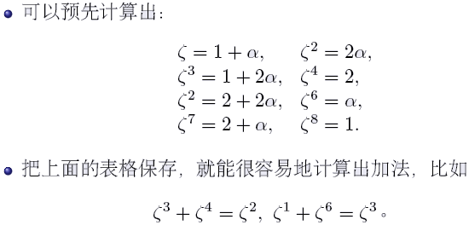
2.本原元表示法

Slide 93
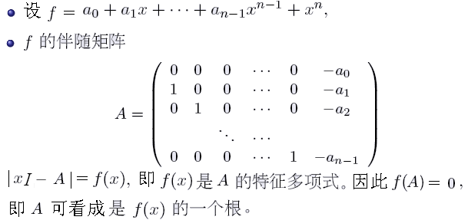
3.伴随矩阵表示法

Slide 94
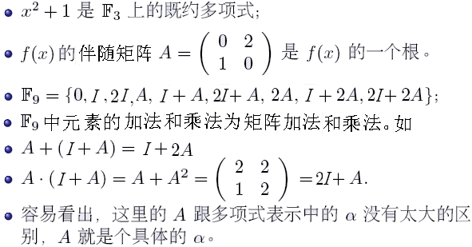
3.伴随矩阵表示法

Slide 95
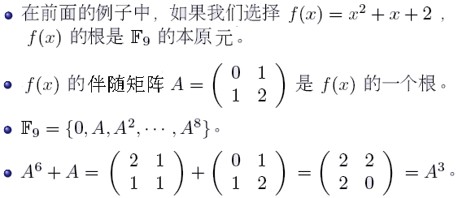
3.伴随矩阵表示法
用矩阵也可以表示一个具体的本原元。

Slide 96
3.4.5 有限域的子域
域Z₂[x]/(x³+x+1)加法群的子群阶有哪些可能取值？乘法群的子群阶有哪些可能取值？
域Z₂[x]/(x⁴+x+1) 加法群的子群阶有哪些可能取值？乘法群的子群阶有哪些可能取值？
域Z₃[x]/(x⁴+x+1)加法群的子群阶有哪些可能取值？乘法群的子群阶有哪些可能取值？

Slide 97
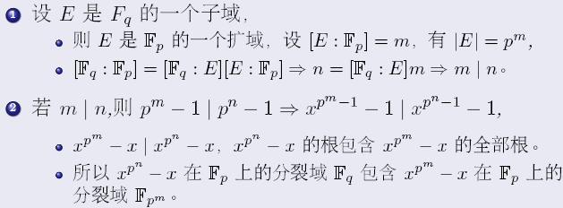
3.4.5 有限域的子域
定理3.26 设有限域F的阶为p^{n},则F的子域的阶为p^{m} ，
其中m为n的正因子。反之，若m为n的正因子，则F
恰有一个p^{m}阶子域。
97

Slide 98
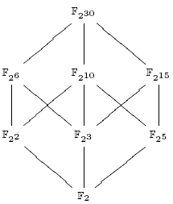
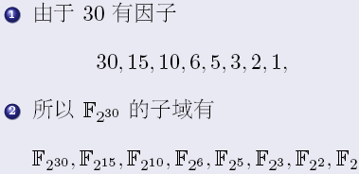
3.4.5 有限域的子域

Slide 99
3.4.5 有限域的子域
定理

Slide 100
作业题
习题1：对于Z₂[x]模(x⁴+x+1)的剩余类域，写出
该域所有本原元，5阶的元。
习题2：设F的特征为p, 对于F的任意元素a,b
100

Slide 101
本章总结
群
定义、性质、陪集、子群、正规子群
循环群、置换群
商群、群同态、群同构
环
定义、性质、子环、理想
商环、环同态、环同构
域
定义、不可约多项式
有限域构造
特征、加法特性、乘法特性
有限域中元素的三种表示方式
101

